Slide 1
ЧТО? ГДЕ? КОГДА?
РАЗМИНКА
ДЛЯ КАПИТАНОВ
1
2
3
4
5
6
ЗНАТОКИ
1
2
3
4
5
6
МАТЕМАТИЧЕСКИЕ ЗАДАЧКИ
1
2
3
4
5
6
УГАДАЙ СКАЗКУ
1
2
3
4
5
6
УМНИКИ
УМНИЦЫ
1
2
3
4
5
6
7
8
9
10
11
12
13
14
15
16
17
18
19
20
21
22
23
24
25
1
2
3
4
5
6
7
8
9
10
11
12
13
14
15
16
17
18
19
20
21
22
23
24
25

Slide 2
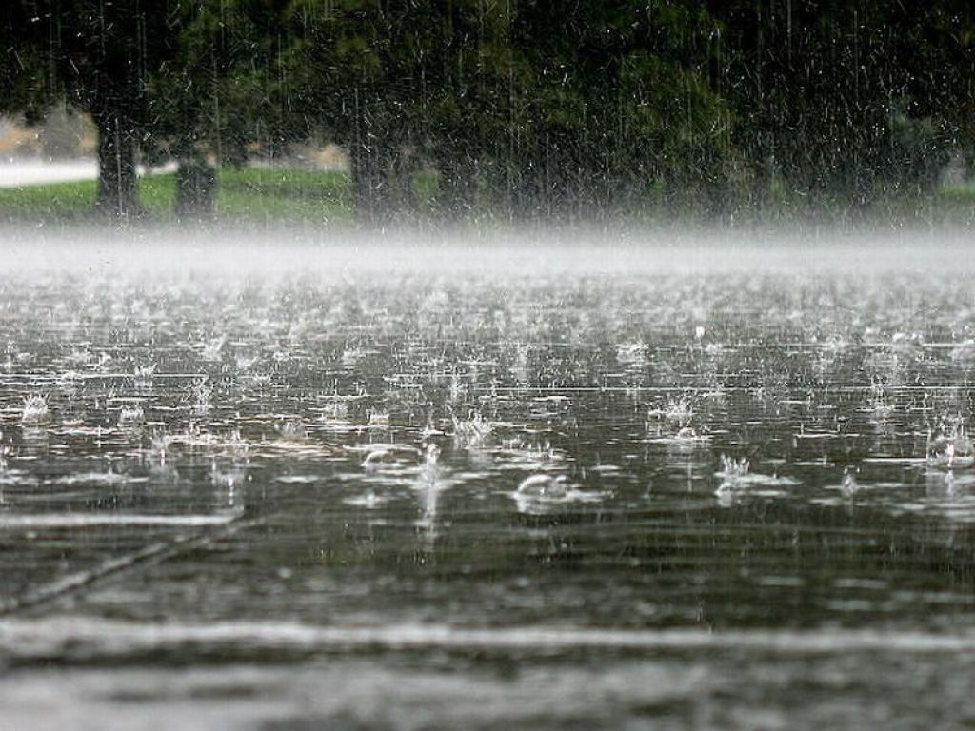
Как называется по-другому сильный дождь?
ОТВЕТ
ЛИВЕНЬ

Slide 3
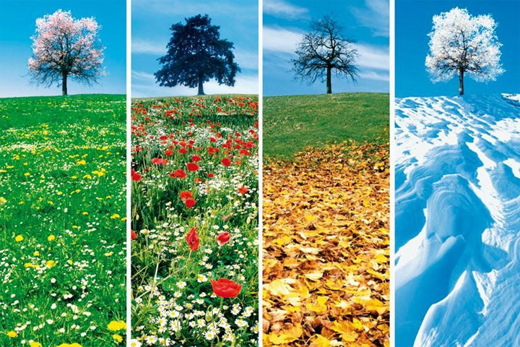
Сколько всего времён года?
ОТВЕТ
ЧЕТЫРЕ: ВЕСНА, ЛЕТО, ОСЕНЬ, ЗИМА

Slide 4
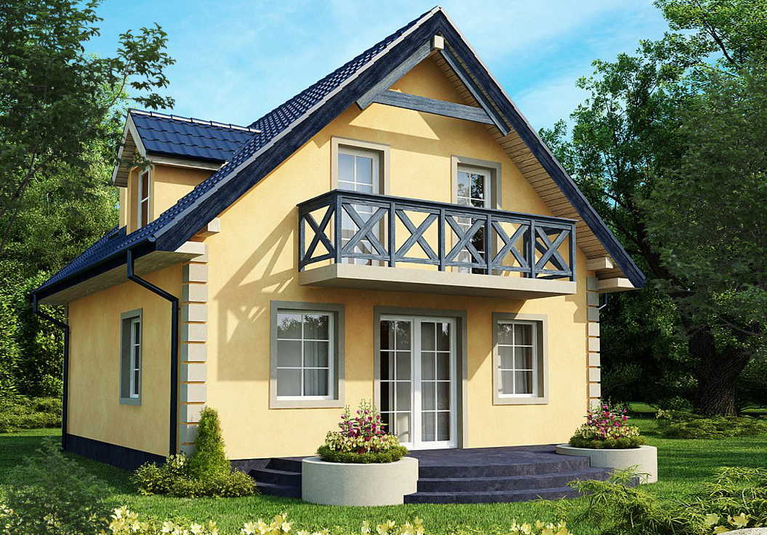
Кто где живёт: птица – в гнезде, человек – …
ОТВЕТ
В ДОМЕ

Slide 5
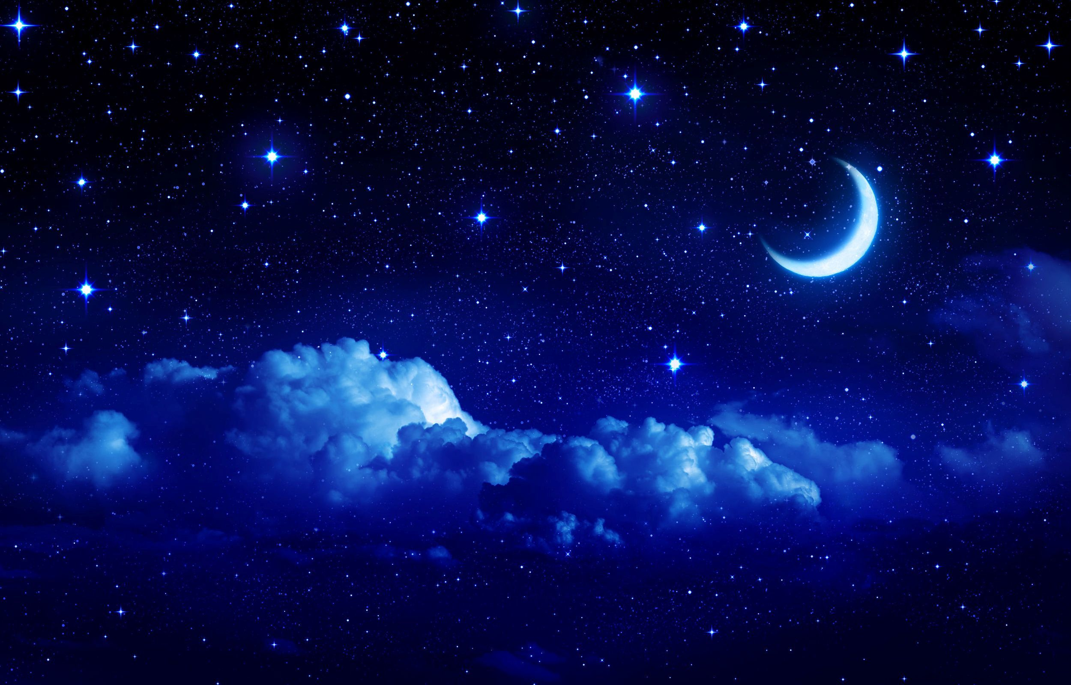
Как называется время суток после вечера?
ОТВЕТ
НОЧЬ

Slide 6

Какой месяц находится между мартом и маем?
ОТВЕТ
АПРЕЛЬ

Slide 7

ВОПРОС
ОТВЕТ
ТЕКСТ ОТВЕТА

Slide 8
ВОПРОС
ОТВЕТ
ТЕКСТ ОТВЕТА

Slide 9
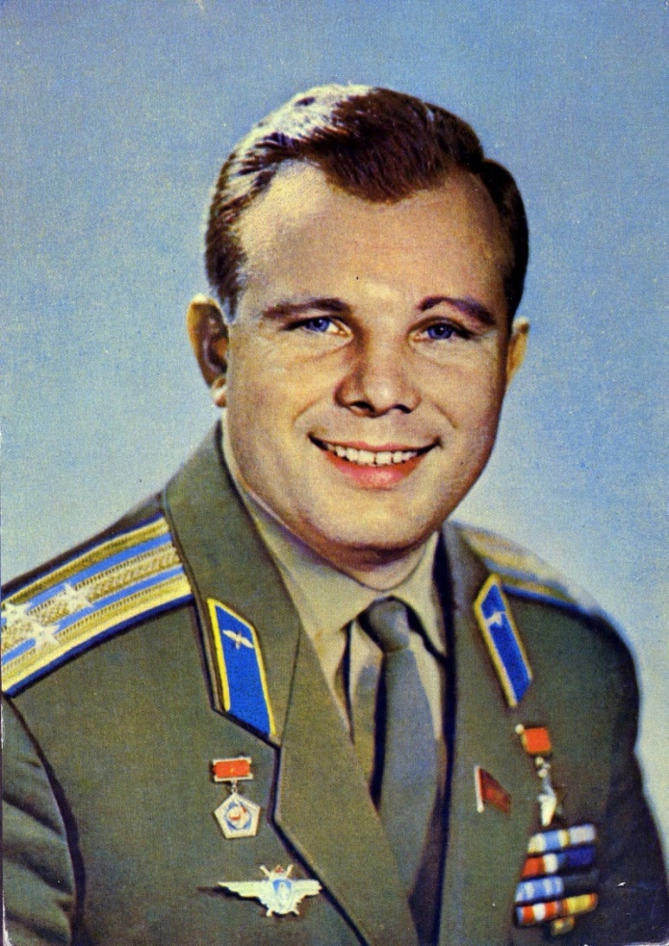
В честь какого космонавта названа одна из улиц города Оренбурга?
ОТВЕТ
ЮРИЙ АЛЕКСЕЕВИЧ ГАГАРИН

Slide 10
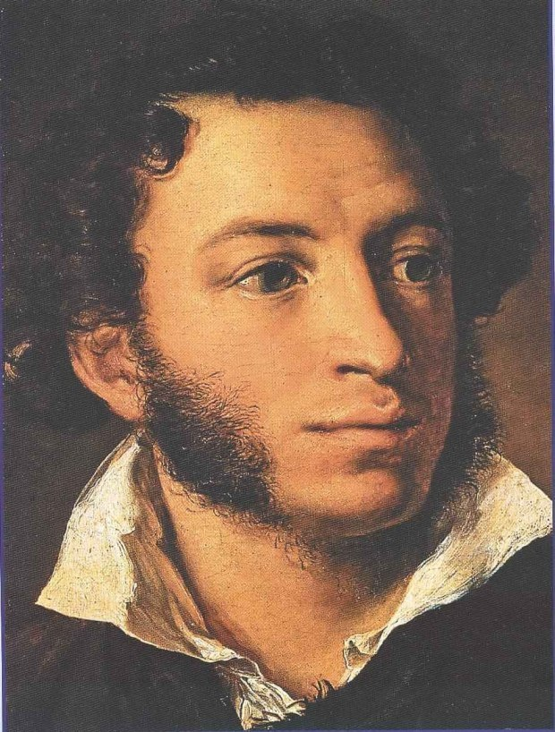
Какому великому русскому писателю установлен памятник на Набережной реки Урала?
ОТВЕТ
АЛЕКСАНДР СЕРГЕЕВИЧ ПУШКИН

Slide 11
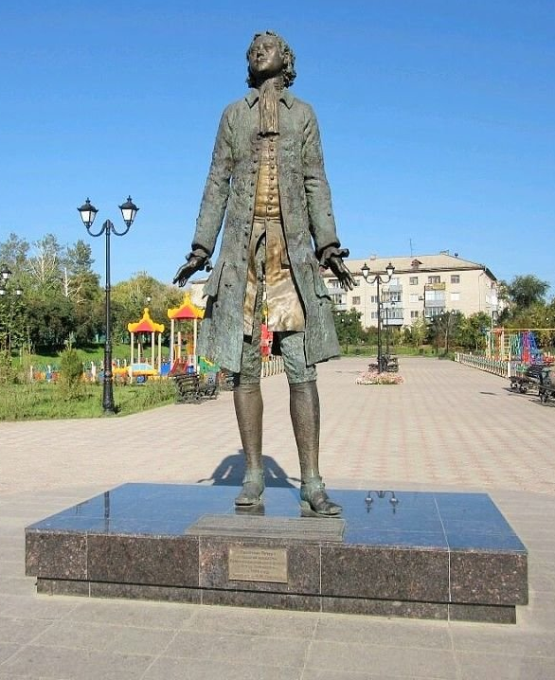
Назовите памятник, установленный
на детской площадке, рядом с нашим
детским садом?
ОТВЕТ
ПАМЯТНИК ПЕТРУ ВЕЛИКОМУ

Slide 12
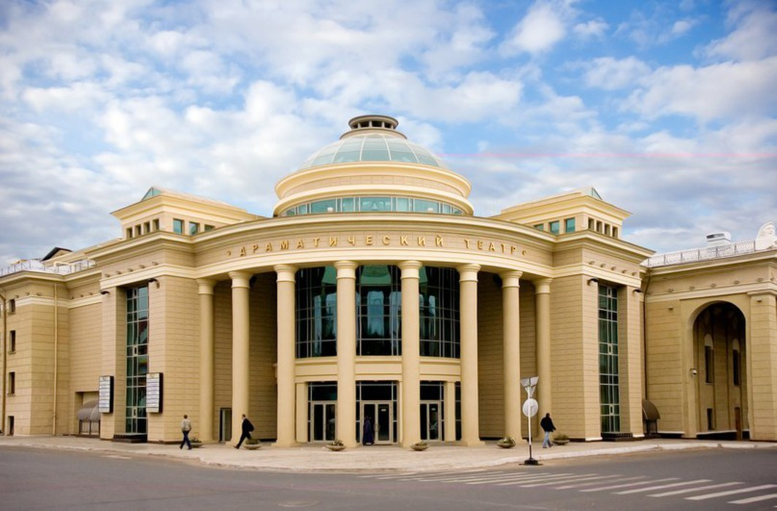
Назовите театр, расположенный на улице
Советской 26?
ОТВЕТ
ДРАМАТИЧЕСКИЙ ТЕАТР

Slide 13
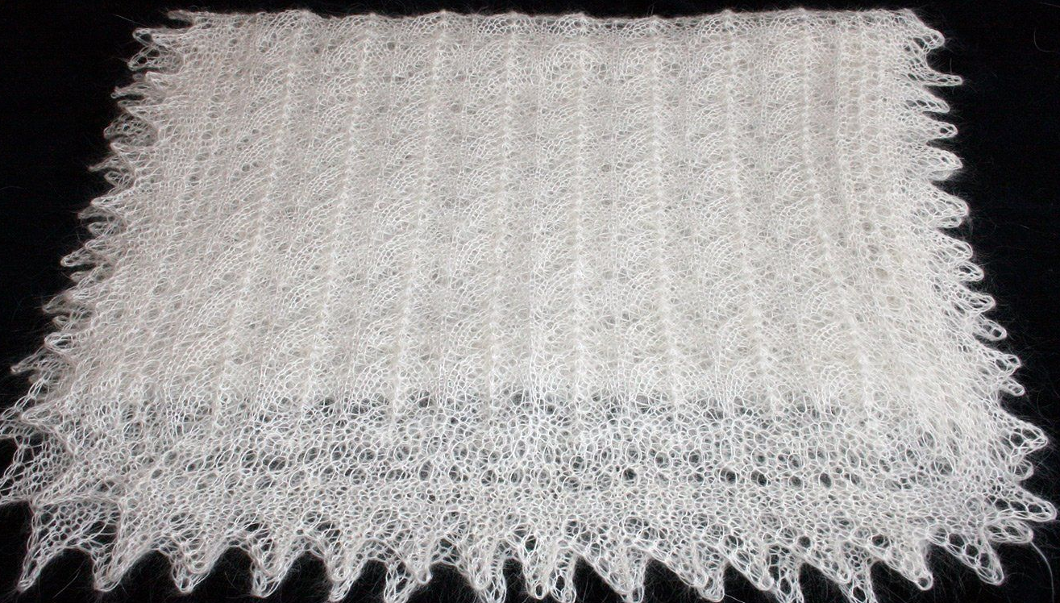
Какой народный промысел стал
символом Оренбуржья?
ОТВЕТ
ОРЕНБУРГСКИЙ ПУХОВЫЙ ПЛАТОК

Slide 14
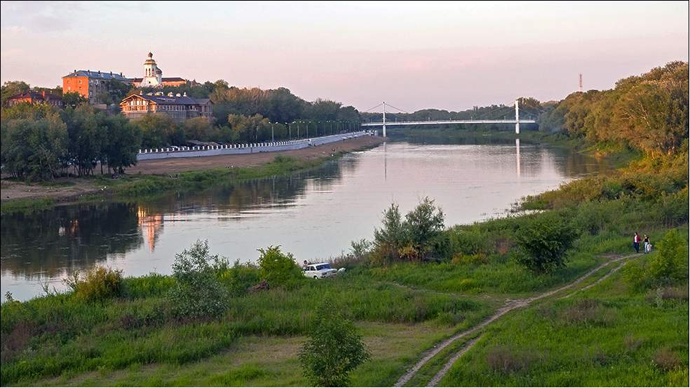
Раньше эту реку называли «Яик», подумайте и скажите,
как сейчас называют эту реку?
ОТВЕТ
УРАЛ

Slide 15
ВОПРОС
ОТВЕТ
ТЕКСТ ОТВЕТА

Slide 16
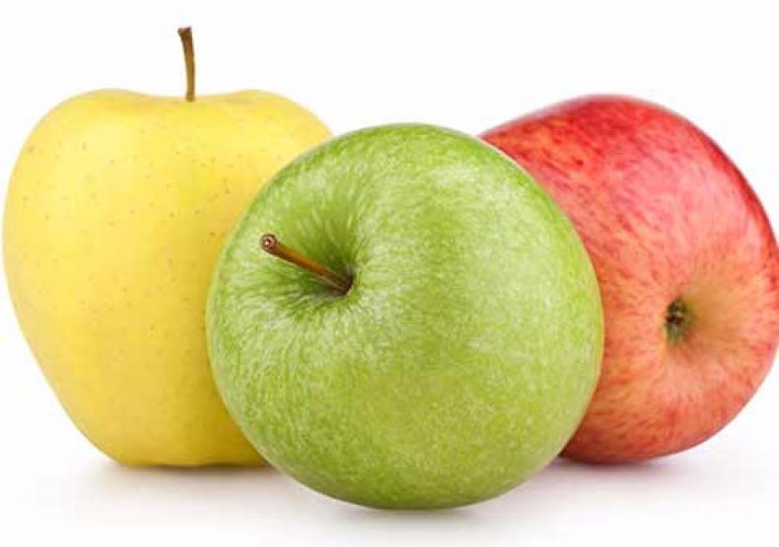
Три яблока- одно сорвать
Ручонка так и тянется.
Но прежде, надо сосчитать,
А сколько же останется?
ОТВЕТ
ДВА ЯБЛОКА

Slide 17
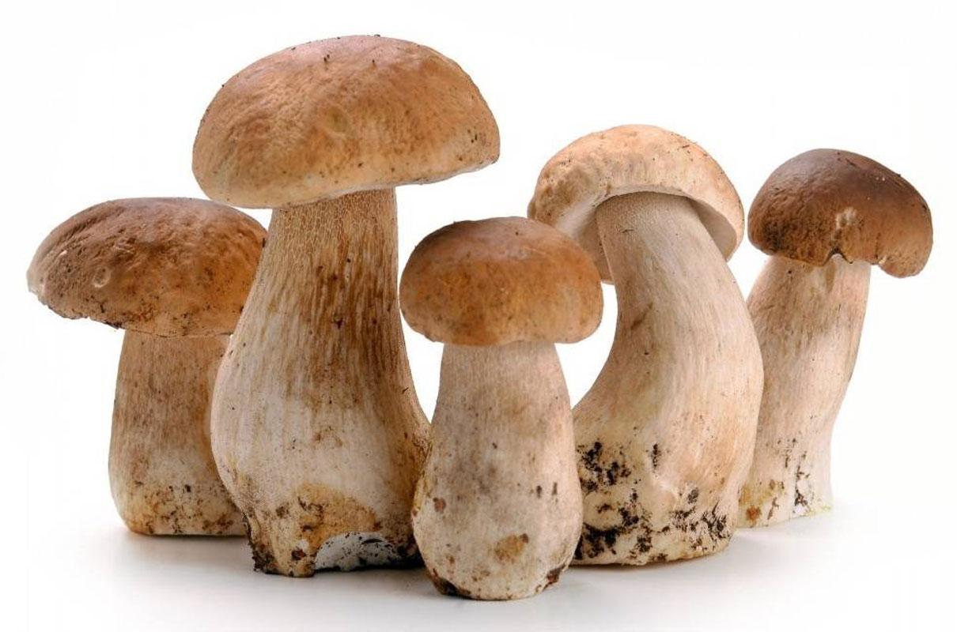
Как- то ночью под кусточком
Грибы выросли опять.
Два грибочка, три грибочка,
Сколько вместе? Ровно…
ОТВЕТ
ПЯТЬ

Slide 18

Сколько углов у прямоугольника?
ОТВЕТ
ЧЕТЫРЕ УГЛА

Slide 19
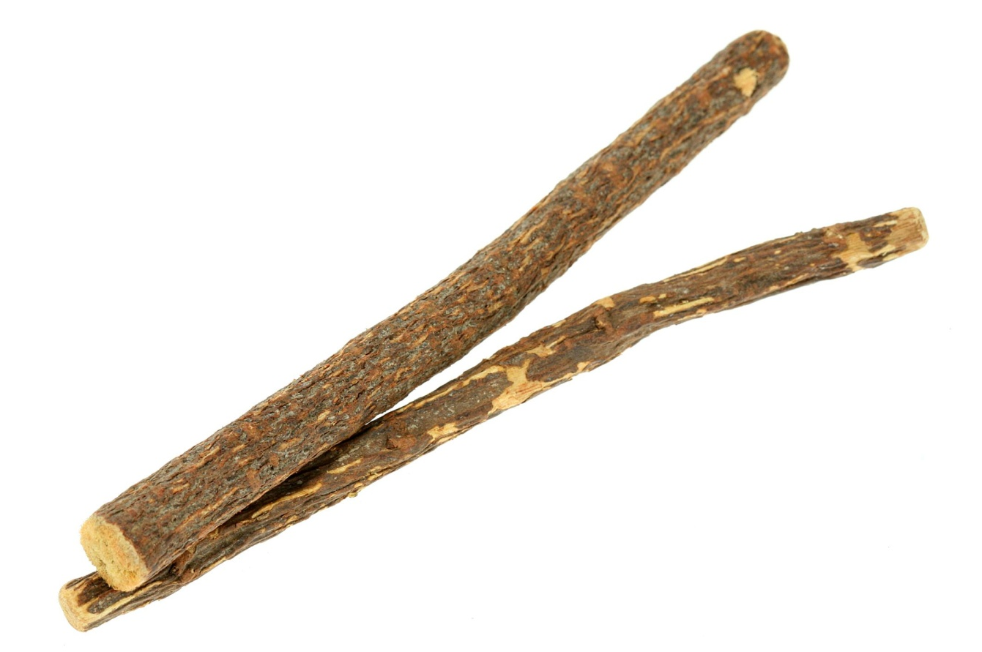
Сколько концов у двух палок?
ОТВЕТ
ЧЕТЫРЕ

Slide 20
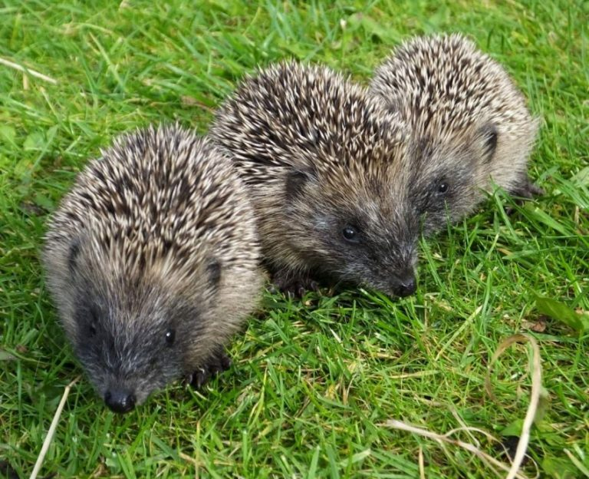
Испугались медвежонка
Ёж с ежихой и ежонком.
Сколько было всех ежей?
Посчитай-ка поскорей!
ОТВЕТ
ТРИ

Slide 21

Три ромашки-желтоглазки,
Два весёлых василька
Подарили маме дети.
Сколько же цветов в букете?
ОТВЕТ
ПЯТЬ

Slide 22
ВОПРОС
ОТВЕТ
ТЕКСТ ОТВЕТА

Slide 23
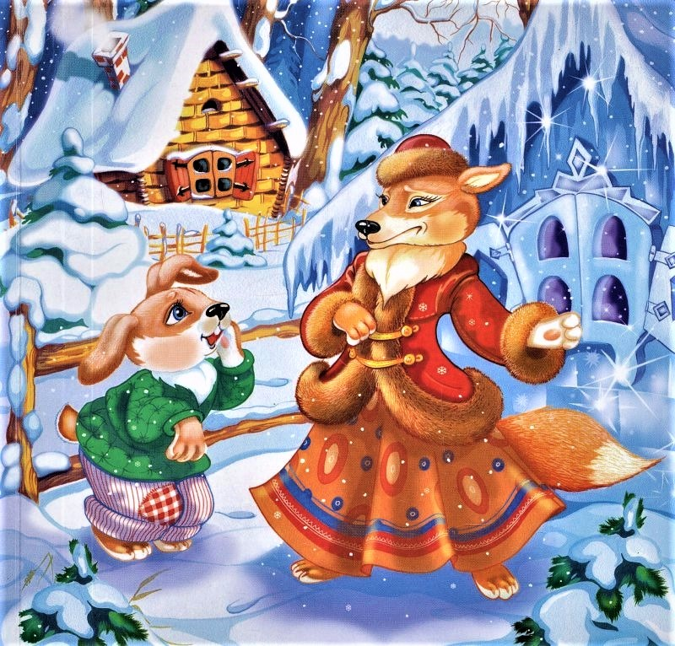
Назови сказку: лубяная и ледяная избушки, лиса и заяц?
ОТВЕТ
ЗАЮШКИНА ИЗБУШКА

Slide 24
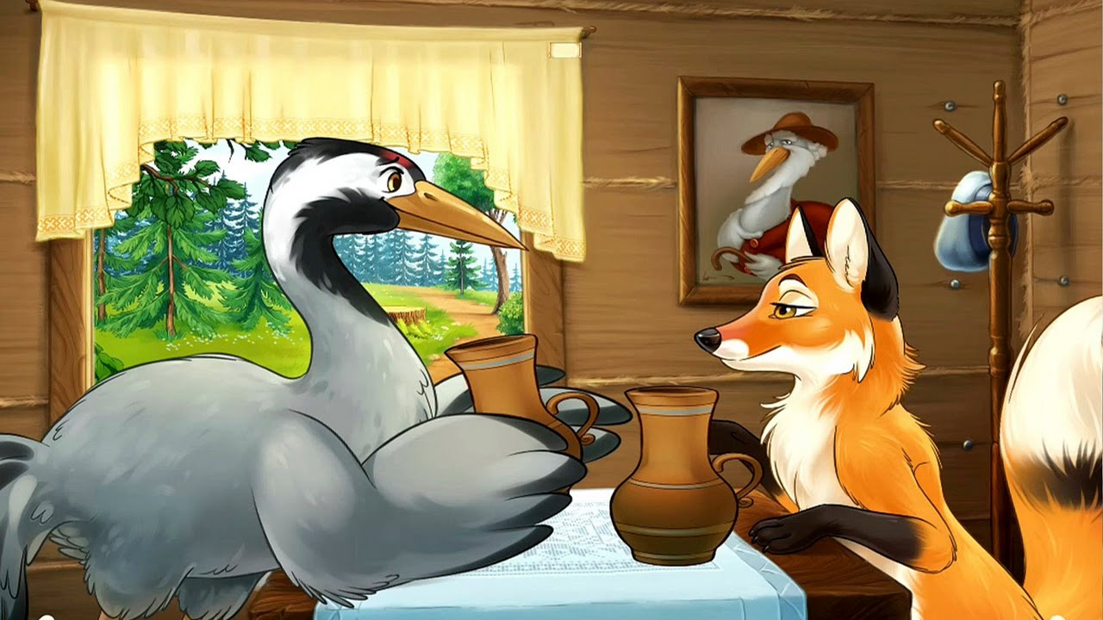
Назови сказку: тарелка, кувшин,
лиса и журавль?
ОТВЕТ
ЛИСА И ЖУРАВЛЬ

Slide 25
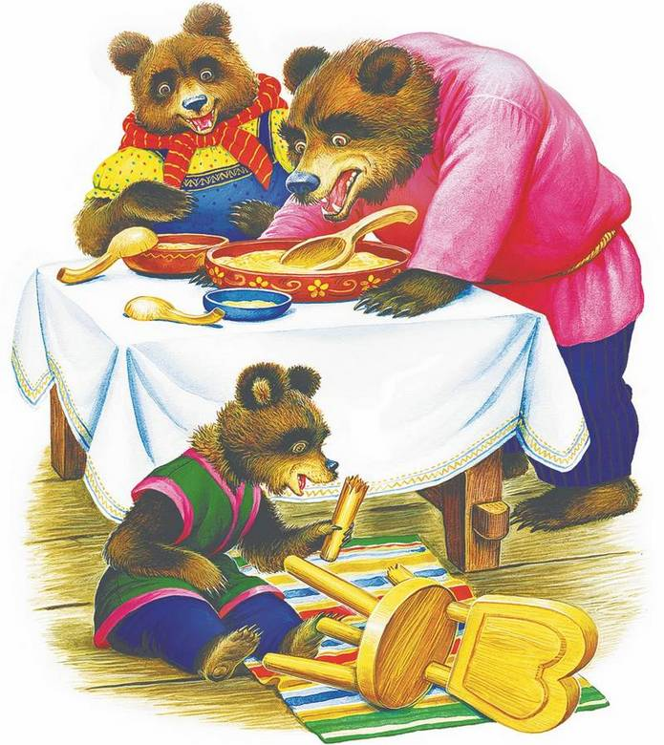
Как звали героев сказки
«Три медведя»?
НАСТАСЬЯ ПЕТРОВНА,
МИХАЙЛО ИВАНОВИЧ, МИШУТКА
ОТВЕТ

Slide 26
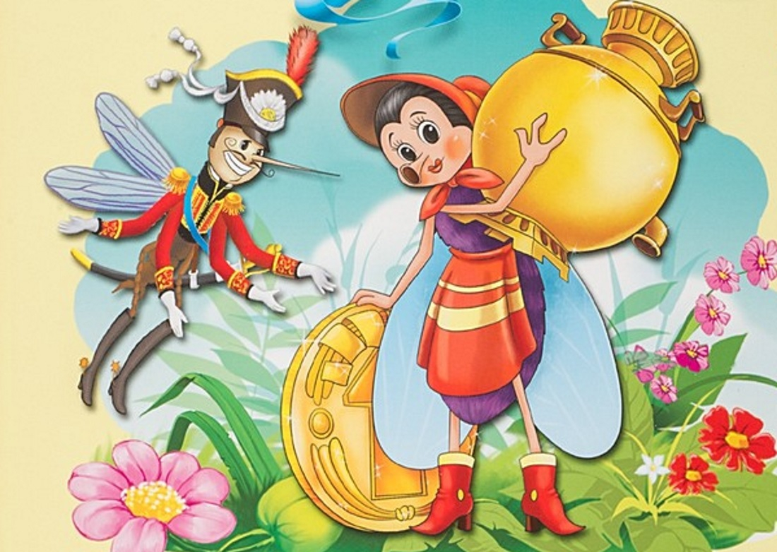
Кто спас Муху – Цокотуху?
ОТВЕТ
КОМАРИК

Slide 27
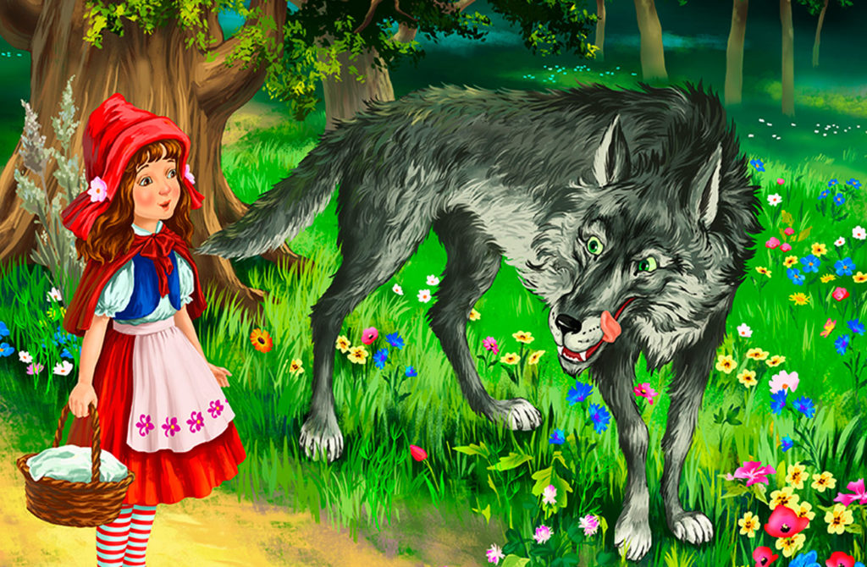
Как звали девочку, которая носила бабушке пирожки в красной шапочке?
ОТВЕТ
КРАСНАЯ ШАПОЧКА

Slide 28
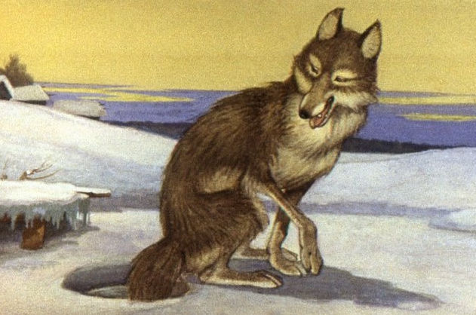
Что посоветовала лиса волку опустить в прорубь, чтобы поймать рыбу?
ОТВЕТ
ХВОСТ

Slide 29
ВОПРОС
ОТВЕТ
ТЕКСТ ОТВЕТА

Slide 30
ВОПРОС
ОТВЕТ
ТЕКСТ ОТВЕТА

Slide 31
ВОПРОС
ОТВЕТ
ТЕКСТ ОТВЕТА

Slide 32
ВОПРОС
ОТВЕТ
ТЕКСТ ОТВЕТА

Slide 33
ВОПРОС
ОТВЕТ
ТЕКСТ ОТВЕТА

Slide 34
ВОПРОС
ОТВЕТ
ТЕКСТ ОТВЕТА

Slide 35
ВОПРОС
ОТВЕТ
ТЕКСТ ОТВЕТА

Slide 36
ВОПРОС
ОТВЕТ
ТЕКСТ ОТВЕТА

